Slide 1

Prozessoptimierung To-Go
Thomas Aglassinger

Slide 2

Quelle
Persönliche Quintessenz
Unterlagen zur Vorlesung „Geschäftsprozessmanagement und Geschäftsprozessmodellierung“
von Marcus Winteroll und Olaf Tesmer, oose GmbH
https://www.pexels.com/photo/happy-ethnic-female-barista-offering-coffee-in-paper-cup-4349736/

Slide 3
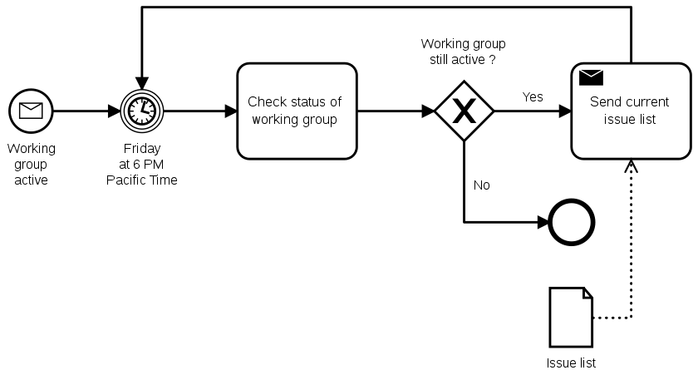
Kern einer Prozessoptimierung
Prozess analysieren
  Quantitativ: Kennzahlen
  Qualitativ: nicht oder schwer messbare Aspekte
  Dazu hilfreich: Prozessdiagramm für Schönwetterfall aufzeichnen (BPMN, GML, …)
Verbesserungsvorschläge ableiten und Umsetzbarkeit bewerten
Soll-Prozess festlegen
Prüfen, ob tatsächlich besser geworden
https://en.wikipedia.org/wiki/Business_Process_Model_and_Notation

Slide 4
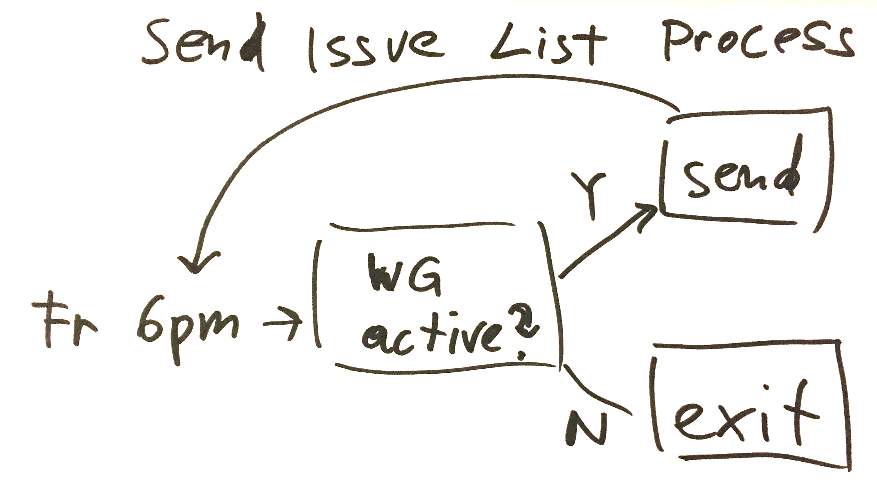

Exkurs: GML – Galatic Modeling Language
Unterstützt folgende Element:
  Rechteck (box)
  Linie (line)
  Bezeichnung (label)
  GML++ unterstützt auch Pfeile (arrow)
Vorteile
  Wird in der ganzen Galaxie verstanden
  Keine Einschulung erforderlich
  Enthält keine verwirrende Details, die den Blick auf das ganze verstellen (vgl. z.B. UML)
Besonders hilfreich für:
  Diskussionen mit Personen aus verschiedenen Hintergründen (Software-Entwicklung, Finanzen, Controlling, Personal, Produktion, …)
  Digitalisierungsprojekte für noch weitgehend analoge Branchen
Homepage: http://wiki.c2.com/?GalacticModelingLanguage
Tipp: Mit GML++ anfangen, da Teilmenge von BPMN. Bei Bedarf Diagramm um hilfreiche BPMN-Elemente erweitern und gemäß BPMN-Regeln straffen.
https://www.pexels.com/photo/photo-of-deep-sky-object-816608/

Slide 5

Qualitatives Verbesserungspotential
Doppelarbeiten
  Mehrere Rollen/Abteilungen an einem Schritt beteiligt
  Gleiche Ergebnisse an mehreren Stellen ermitteln
  Gleiche Tätigkeiten an mehreren Stellen
Medienbrüche
  z.B. PDF-Anhang aus Email senden, drucken, per Hauspost senden, wieder einscannen
Zuständigkeitenwechsel
  z.B. Ping-Pong zwischen Abteilungen
  Schön sichtbar in BPMN mit Schwimmbahnen für Abteilungen
Systembrüche
  z.B. ständig zwischen Kundendatei und Buchungssystem wechseln
Nicht wertschöpfende Aktionen
  Prüfschritte („Testing is waste“, No-Estimate-Bewegung)
  Nachbesserungen
  Informationssuche, z.B. Kundennummer eingeben
https://www.pexels.com/photo/brown-wooden-floor-48889/

Slide 6

Quantitatives Verbesserungspotential
Wertstromanalyse
  Wo wird im Prozess zur Wertschöpfung beigetragen, und wo nicht (=Verschwendung)?
  Einfache Variante: Bearbeitungszeit / Durchlaufzeit
Verlängert Durchlaufzeit, ohne Wert zu erzeugen:
  Rüstzeiten: System booten, Schutzkleidung anziehen, ...
  Liegezeiten: Wartezeiten, Rückfragen, Zuständigkeitenwechsel, …
  Transportzeiten: Daten-Übertragung zwischen Systemen, Dokumentübergabe zwischen Personen
Bearbeitungszeit verbessern:
  Standardabweichung betrachten bei ähnlichen Aufgaben, z.B. „Wertpapier-Monatsbericht erstellen“
  Wenn hoch, dann jene Aufgaben genauer ansehen, die stark vom Mittelwert abweichen und Grund analysieren
https://www.pexels.com/photo/blue-tape-measuring-on-clear-glass-square-weighing-scale-53404/

